Slide 1
GIỚI THIỆU GIẢI PHÁP
CAR PARKING - QUẢN LÝ BÃI ĐỖ XE

Slide 2

I. GIỚI THIỆU CHUNG
Carparking là giải pháp quản lý, kiểm soát toàn bộ xe ra vào bãi đỗ xe một cách hiện đại, tối ưu và tiện dụng. Mô hình tập trung dữ liệu hệ thống, truyền thông TCP/IP. Hỗ trợ quản lý thu phí vào ra bãi gửi xe.

Slide 3
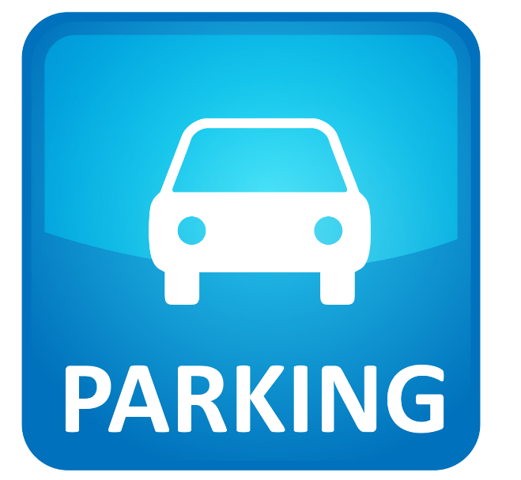
TỔNG QUAN GIẢI PHÁP CARPARKING
THỜI GIAN VÀO - RA
PHƯƠNG TIỆN
BIỂN SỐ XE
PHÂN QUYỀN
NGƯỜI DÙNG
PHÂN CA TRỰC
HÌNH ẢNH
QUẢN LÝ THÔNG TIN
KHÁCH HÀNG
PHƯƠNG TIỆN SỞ HỮU
BARRIER
CAMERA CHỤP TOÀN CẢNH
KIỂM SOÁT
PHƯƠNG TIỆN RA VÀO
CAMERA CHỤP BIỂN SỐ
ĐẦU ĐỌC THẺ TẦM GẦN
ĐẦU ĐỌC THẺ TẦM XA
TÍCH HỢP
THU PHÍ
CHẤM CÔNG
BÁO CHÁY

Slide 4
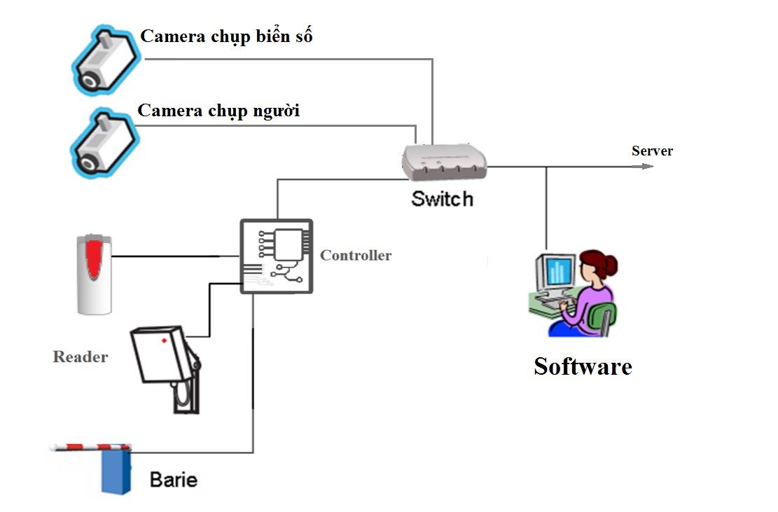
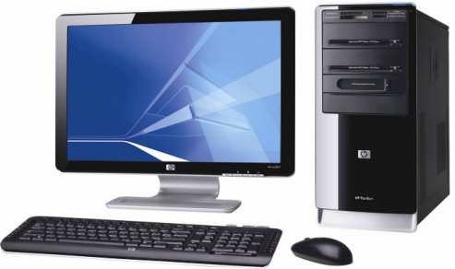
II. MÔ HÌNH HỆ THỐNG CAR PARKING
CLIENT
Sơ đồ nguyên lý hệ thống

Slide 5
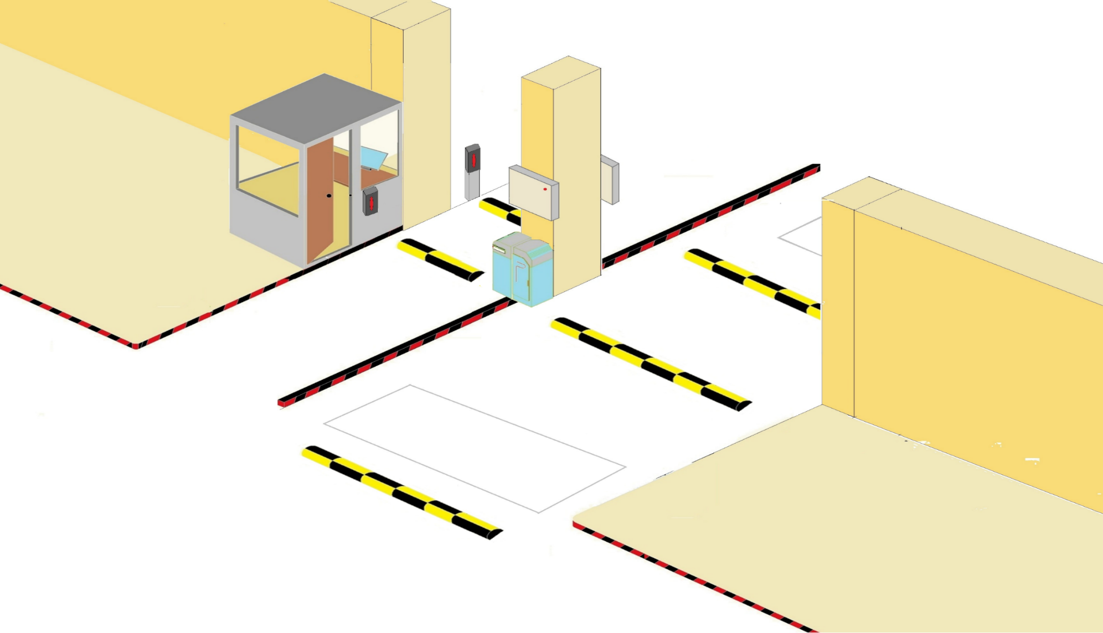

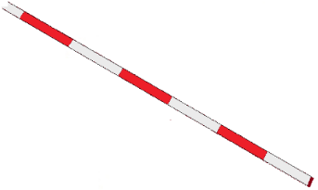




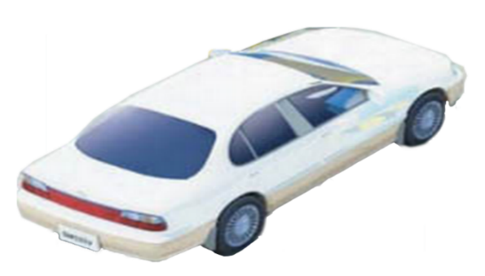
II. MÔ HÌNH HỆ THỐNG CAR PARKING
Mô hình áp dụng thực tế

Slide 6
III. Chức năng phần mềm quản lý Carparking
Quản lý người dùng: Phần mềm phân quyền sử dụng cho 3 cấp độ:
Quản trị hệ thống (Admin): Được phép truy cập và xử lý tất cả các thông tin của hệ thống
Quản trị khách hàng (hành chính): Được phép truy xuất vào hệ thống để lấy thống kê, báo cáo, kết xuất dữ liệu
Nhân viên vận hành (soát vé): Theo dõi các thông tin của khách hàng.
Kiểm soát vào ra của xe.
  Kiểm soát xe vào: nhận dạng thẻ, chụp hình biển số, phân tích biển số thành dạng text, chụp hình ảnh lái xe... lưu vào cơ sở dữ liệu.
  Kiểm soát xe ra: nhận dạng thẻ, chụp hình biển số, phân tích biển số thành dạng text, chụp hình ảnh lái xe..., lấy dữ liệu tương ứng khi xe vào, so sánh và đưa ra xử lý tương ứng.
Chức năng chung của cả luồng vào/ ra):
  Thiết lập luồng đang sử dụng là vào hay ra
  Tạo, sửa, xóa, tìm kiếm, phân loại khách hàng như: Khách hàng trả trước (Thuê bao tháng) , Khách hàng vãng lai và Khách VIP.
  Tìm kiếm theo biển số xe.
  Tìm kiếm theo khoảng thời gian vào/ra và hiện thị hình ảnh thực của xe.
  Tìm kiếm theo mã số thẻ.
  Đánh dấu mất thẻ, thẻ lỗi.

Slide 7
III. Chức năng phần mềm quản lý Car parking
Chức năng cho người quản lý hệ thống:
  Cấp phát, quản lý tài khoản người dùng.
  Cấu hình thông số kỹ thuật hệ thống.
  Backup CSDL
Chức năng cho bộ phận chăm sóc khách hàng, kế toán:
  Cấp phát thẻ mới.
  Loại bỏ thẻ khỏi danh sách sử dụng (Mất thẻ, thẻ hỏng).
  Thay đổi thông tin chủ thẻ.
  Gia hạn thẻ.
- Thống kê việc phát hành thẻ (theo thời gian).
- Thống kê doanh thu.
- Thống kê xe vào / ra theo từng loại.
Báo cáo, truy xuất dữ liệu.
  Báo cáo vào ra: theo ngày, tháng, theo mỗi khoảng thời gian bất kỳ.
  Theo nhu cầu khách hàng.

Slide 8
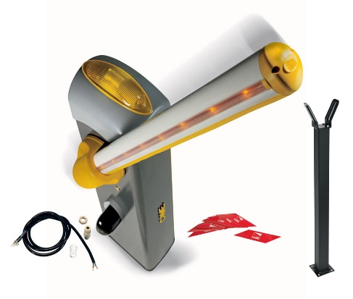
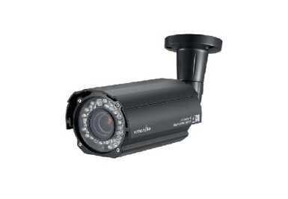
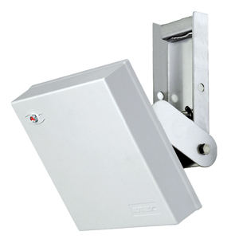

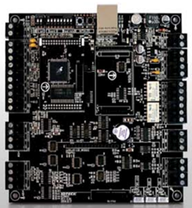
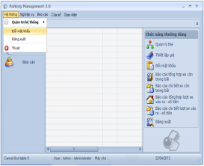
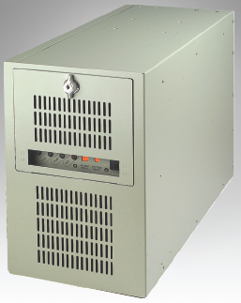
IV. Chức năng các thiết bị kiểm soát tại vị trí xe vào ra
Barrier
Kiểm soát phương tiện ra vào.
Ngăn chặn phương tiện ra vào mà không được cho phép.
Camera
Chụp biển số xe máy, xe ô tô.
Chụp mặt người điều khiển phương tiện, chụp toàn cảnh xe
Đầu đọc thẻ
Tự động kiểm tra tín hiệu nhận dạng.
Khả năng đọc nhiều thẻ (30 thẻ/s ).
Cảnh báo thẻ lỗi, thẻ không hợp lệ.
Bộ điều khiển
Điều khiển đầu đọc, Barrier.
Lưu trữ ID, sự kiện.
Báo động khi có sự cố.
Máy tính
Cài đặt phần mềm để quản lý điều khiển lối vào ra
Phần mềm
Bộ phần mềm quản lý hệ thống Car parking tại làn xe vào ra

Slide 9
V. QUY TRÌNH XỬ LÝ HỆ THỐNG CARPARKING

Slide 10
VI. Ưu điểm của hệ thống:
Sử dụng mạng LAN: Toàn bộ hệ thống sử dụng chuẩn giao tiếp TCP/IP, do đó một số đoạn không cần phải chạy thêm dây, giúp cho tiết kiệm được chi phí. Khi cần di chuyển, chỉ cần rút mạng để di chuyển, sau đó cắm vào là được.
Dễ dàng bảo dưỡng và nâng cấp: Kết nối bằng mạng LAN, do đó khi bảo dưỡng bộ phận này, bộ phận khác vẫn hoạt động bình thường.
CSDL lưu đồng thời trên cả máy trạm và server và có cơ chế đồng bộ hóa: đảm bảo hệ thống hoạt động liên tục mà vẫn đảm bảo tốc độ đáp ứng.
Giám sát nguồn thu chặt chẽ: tất cả các hoạt động thu chi sẽ được quản lý bằng phần mềm.
Giảm thiểu tiêu cực: hệ thống kết hợp sử dụng camera, do đó sẽ kiểm soát đồng thời cả lái xe, khách hàng.
Nắm được công suất, hiệu quả khai thác: từ phần mềm, khách hàng có thể biết được chính xác số lượng xe trong bãi, công suất sử dụng của bãi xe
Giảm sai sót đến mức tối thiểu bằng quy trình khép kín.

Slide 11
VII. Các gói sản phẩm Carparking
STT | Mô tả chức năng | Gói sản phẩm
 |  | Nhỏ | Trung | Lớn
I | Phần mềm quản lý bãi đỗ xe
 | Phân quyền người dùng với 3 cấp đô | - | √ | √
 | Nhận dạng thẻ | √ | √ | √
 | Chụp hình biển số, phân tích biển số thành dạng text, so sánh khi xe ra. | - | √ | √
 | Chụp hình ảnh lái xe | - | √ | √
 | Tạo, sửa, xóa, tìm kiếm, phân loại khách hàng | - | √ | √
 | Tìm kiếm theo biển số xe | - | √ | √
 | Tìm kiếm theo khoảng thời gian vào/ra và hiện thị hình ảnh thực của xe. | - | √ | √
 | Tìm kiếm theo mã số thẻ. | √ | √ | √
 | Báo cáo vào ra: theo ngày, tháng, theo mỗi khoảng thời gian bất kỳ. | - | √ | √
 | Báo cáo theo nhu cầu khách hàng. | - | - | √
 | Đưa ra cảnh báo khi thẻ, nhận dạng xe không hợp lệ | - | √ | √

Slide 12
VII. Các gói sản phẩm Carparking
STT | Mô tả chức năng | Gói sản phẩm
 |  | Nhỏ | Trung | Lớn
 | Tích hợp Hệ thống thu phí | - | √ | √
 | Tích hợp Hệ thống chấm công | - | - | √
 | Tích hợp Hệ thống báo cháy | √ | √ | √
II | Khối kiểm soát tại vị trí xe ra vào
 | Chụp biển số | - | √ | √
 | Đầu đọc thẻ khoảng cách gần | √ | √ | √
 | Đầu đọc thẻ khoảng cách xa | - | √ | √
 | Camera chụp biển số | - | √ | √
 | Camera chụp mặt người | - | √ | √
 | Barrier | √ | √ | √
 | Các hệ thống kiểm soát đặc biệt (wingsec,bollards,...) | - | - | √

Slide 13
THANKS!

